Slide 1
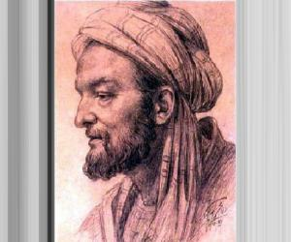
Al Idrisi
By Siti Fatimah C. N.
B2C016014
Pendidikan Kimia Unimus

Slide 2
Kartografer
Geografer
Traveler
Botanis

Slide 3
Biografi Singkat
Nama Abu Abd Allah Muhammad al-Idrisi al-Qurtubi al-Hasani al-Sabt, Al Idrisi, Al-Sharif Al Idrisi Al Qurtubi
Dikenal sebagai Cartographer, Geographer, Traveler
Kebangsaan Maroko
Lahir 1100 M / 493 H
Meninggal pada usia 65
Tempat lahir Ceuta (sekarang Spanyol)
Meninggal pada 1165 M / 560 H
Tempat meninggal Ceuta

Slide 4
Biografi Agak Panjang
Merupakan keturunan jauh dari Nabi Muhamamd SAW. Keturunan langsung dari ‘Hammudis yang menguasai Andalusia sekitar 1016-1058 M dan keturunan tidak langsung dari ‘Idrisids’ yang berkuasa pada 789-985 M.
Umur 16 tahun sudah menjelajah Afrika Utara, Spanyol, dan Turki.
Mengenyam pendidikan di Universitas Cordoba, Spanyol.
Sempat mengajar geografi di Constantine, Algeria.
Pindah ke Palermo, Sicily, karena keadaan di Andalusia tidak aman.

Slide 5
Biografi Agak Panjang (2)
Di Sicily menjadi penasehat raja Roger II dan bersama membuat peta dunia.
Orang pertama yang mengemukakan bahwa bumi itu bulat bahkan membuat perkiraan diameternya.
Orang pertama yang membuat globe (pada bola perak +- 400 kg.
Mengambil inspirasi dari Qur’an bahwa bumi dilingkari oleh laut dan dikelilingi oleh api.
Meninggalkan Sicily pada 1161 M karena ada kericuhan Anti-Muslim.

Slide 6
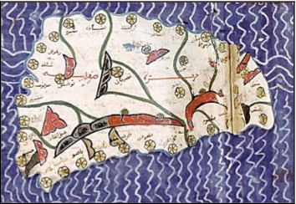
Peta Sicily oleh Al Idrisi

Slide 7
Al Idrisi membuat peta dunia
Mengumpulkan pengetahuan yang sudah ada dan membandingkannya
Banyak perbedaan dan kekurangan, akhirnya memutuskan untuk membuat penelitian sendiri
Menginterogasi awak dan penumpang kapal yang singgah di Sicily
Membandingkan semu informasi yang didapat untuk disusun menjadi satu
Setelah +- 15 tahun, disusnlah sebuah globe dari perak dengan diameter sekitar 80 inci dan berat sekitar 300 pound

Slide 8
Al Idrisi tentang bentuk dunia
The earth is round like a sphere, and the waters adhere to it and are maintained on it through natural equilibrium which suffers no variation. It remained stable in space like the yolk in an egg. Air surrounds it on all sides.... All creatures are stable on the surface of the earth, the air attracting what is light, the earth what is heavy, as the magnet attracts iron.

Slide 9
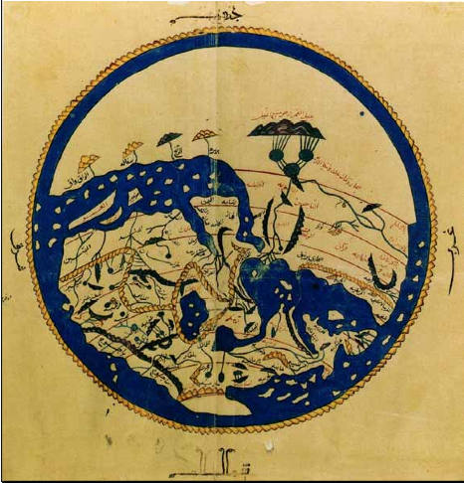
al-Idrisi’s world map, oriented with South at the top, 21 x 30 cm (23 cm diameter), 1154
Bodleian Library, MS Pococke 375, dated 1553/960 H

Slide 10
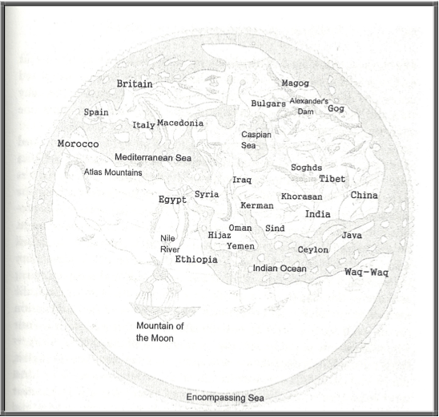
Idrisi world map re-oriented with North at the top and labeled

Slide 11
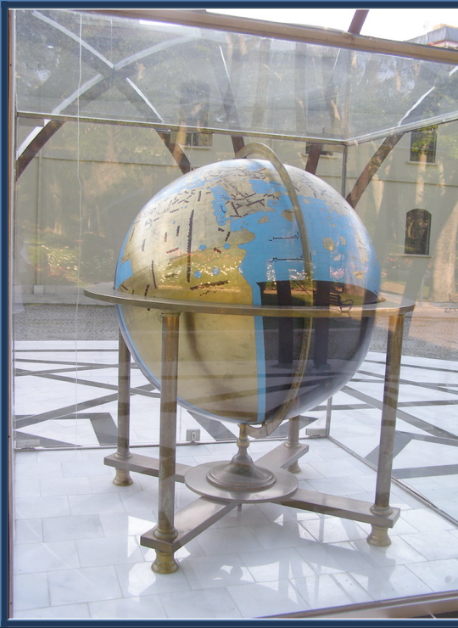
Replika Globe Al Idrisi

Slide 12
Karya Komprehensif
Rawd-Unnas wa-Nuzhat al-Nafs berisi detail tentang Sudan, Nigeria di atas Timbuktu dan sungai Nil.
Kitab Nuzhat al-mushtaq fi dhikr al-amsar wa-al-aqtar wa-al-budan wa-al-juzurwa-al-mada in wa-al-afaq.
Kitab al-Jami-li-Sifat Ashtat al-Nabatat merupakan kontribusinya di bidang ilmu tumbuhan obat.
Al-Kitab al-Rujari (Roger’s Book) merupakan encyclopedia geografi tentang Asia, Afrika, dan Eropa.
Nozhat al-mushtaq fi ikhtiraq al-afaq.
Kharitat al-`alam al-ma`mour min al-ard.
Garden of Joys.

